Slide 1
Cableado Estructurado
Karen Kiefer H
Mkiefer@ubiobio.cl

Slide 2
Norma TIA/EIA 568
Norma TIA/EIA 568 “Estándar de cableado de Telecomunicaciones para edificios comerciales” ANSI/TIA/EIA568B.1 TR.42.7
Otras Normas que se relacionan:
  ANSI/TIA/EIA 569-A “Estándar de espacio y canalización de Telecomunicaciones para edificios comerciales”
  ANSI/TIA/EIA 570A “Estándar de cableado de telecomunicaciones residencial”
  ANSI/TIA/EIA 606 “Estándar de administración de infraestructura de telecomunicaciones en edificios comerciales”
  ANSI/TIA/EIA 607 “Requerimientos de tierra y masa para telecomunicaciones en edificios comerciales”

Slide 3
Elementos del sistema de cableado
Area de Trabajo
Cableado Horizontal
Cableado Backbone
Entrada Planta
Externa
Closet de Telecomunicaciones /Sala de Equipos

Slide 4
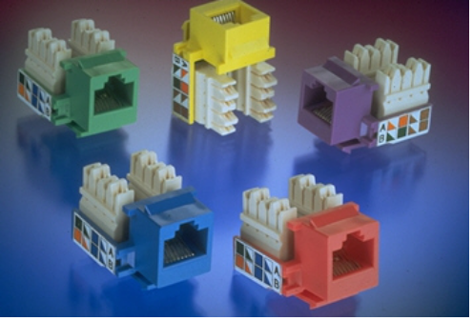
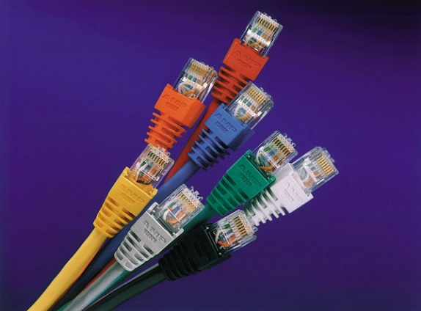
Area de trabajo (cont.)
Out-Let de Telecomunicaciones (RJ-45) Pin-Out
Jumper – User cord – Cordón de usuario
Jack modularde 8 posiciones
Desempeño mínimo Categoría 5
Desempeño recomendado Categoría 5E
Terminación mecánica tipo I.D.C.
2 salidas (recomendado)
Jumper de usuario
Desempeño mínimo Categoría 5
Desempeño recomendado Categoría 5E
Longitud máxima 3 Mts. (recomendado)
Plug RJ-45 en ambos extremos
Cable UTP / ScTP multifilar

Slide 5
Cable Horizontal
HORIZONTAL
PATHWAY
TELECO CLOSET
WORK AREA

Slide 6
Cable Horizontal (cont.)
Distancias máximas del tendido horizontal
6 m patch
Cord de
cruzada
90 m tendido
Horizontal
3 m patch cord
usuario
Patch Panel
90 Metros (Horizontal)
6 Metros Patch Cable
3 Metros (Patch Cord)
99 Metros Total
+

Slide 7
Configuración Basic Link
Basic Link o enlace básico
  Corresponde a los elementos permanentes de Cross-connect y
  Out-let de telecomunicaciones
  El punto de consolidación es opcional
9
0
m
Cable Horizontal
W
o
r
k
C
o
n
s
o
l
i
d
a
t
i
o
n
C
r
o
s
s
C
o
n
n
e
c
t
A
r
e
a
P
o
i
n
t
(
P
a
t
c
h
P
a
n
e
l
s
,
O
u
t
l
e
t
1
1
0
,
e
t
c
.
)

Slide 8
Configuración Channel
Channel o canal
  Corresponde a los todos los elementos de extremo a extremo (end-to-end)
  El punto de consolidación y el uso de 2 conexiones de cruzada es opcional
1
0
0
m
H
o
r
i
z
o
n
t
a
l
C
a
b
l
e
Cable
Patch
Consolidation
  point
C
o
n
s
o
l
i
d
a
t
i
o
n
W
o
r
k
P
o
i
n
t
Work
Area
Out-let
A
r
e
a
Equipment
cable
O
u
t
l
e
t
E
q
u
i
p
m
e
n
t
C
a
b
l
e
Cross Connet
(Patch panels,
110, etc.)
C
r
o
s
s
C
o
n
n
e
c
t
(
P
a
t
c
h
P
a
n
e
l
s
,
1
1
0
,
e
t
c
.
)

Slide 9
TIA/EIA - 568 -B.1
Desempeño y Pruebas
Parámetros de prueba
    Mapa de cables
    Longitud
    Perdidas de inserción
    Next
    PS Next
    El Fext
    PS ElFext
    Perdidas por Retorno
    Tiempo de Propagacion
    Diferencia en Tiempo de Propagacion
Notes:
Estos son los únicos puntos que los probadores requieren probar, y si el enlace pasa todas las categorías, el enlace es considerado “Pasa”. Si el enlace falla en alguno de los parámetros, el enlace es considerada un “Falla”.

Slide 10
TIA/EIA - 568 -B.1
Desempeño y Pruebas
Mapa de cables
  Pretende verificar una terminación correcta en los pines
  Indica:
    Continuidad
    Cortos circuitos
    Pares divididos, cruzados, invertidos.
Notes:
Se utiliza para verificar que los 8 hilos de cable utp estén conectados a los pines correspondientes en ambos lados del cable. Por si solo no es suficiente para garantizar la transmisión efectiva

Slide 11
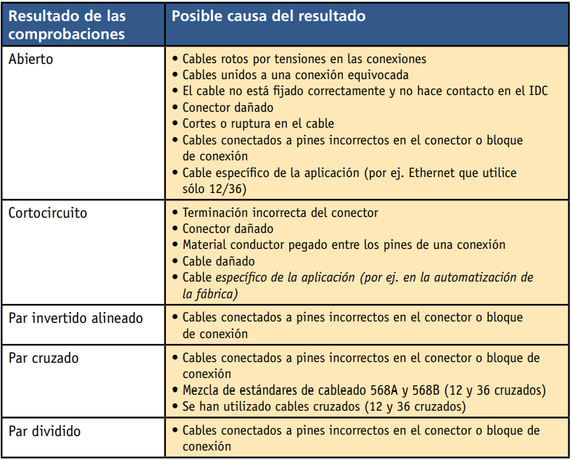

Slide 12
Bien
✗
Invertido
✓
Cruzado
✗
Dividido
✗

Slide 13
TIA/EIA - 568 -B.1
Desempeño y Pruebas
Longitud
  Longitud del cable entre dos puntos extremos
  Longitud Máxima Enlace permanente
    90 metros
  Longitud Máxima Enlace canal
    100 metros
Notes:
El NVP = La Velocidad Nominal de Propagación. Es una medida de velocidad de señal a través de un cable como un porcentaje a la velocidad de la luz. NVP de 0.5 significa que es una señal que viaja a un 50% a la velocidad de la luz. El NVP varia de cable a cable; además obtener una medida exacta (dentro de un 10%) es imposible a menos que el NVP sea calibrado con una longitud conocida de cable (y aún así solo sería bueno para ese carrete particular de cable).

Slide 14
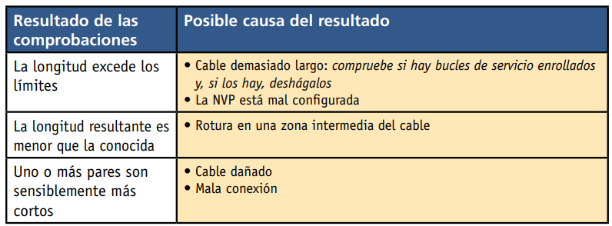

Slide 15
TIA/EIA - 568 -B.1
Desempeño y Pruebas
Perdidas por Inserción
  Medida de pérdida de señal
  Máximo permitido es la suma de:
    Canal: 4 conectores, 10 mts de patch cords 24 AWG ó 8mts de patchcords 26 AWG, 90 mts de cable
    Permanente: 3 conectores, 90 mts de cable
Notes:
Definición de atenuación: si una señal es enviada a través de cable a una potencia de “1", la potencia de la señal en el extremo receptor será algo menos de “1". Esa diferencia se llama atenuación.
Todos los pares deben ser medidos y el peor caso (par con la mayor pérdida de señal) será determinado.
Los requisitos de 568-A son para componentes individuales. Este requisito es la SUMA de esos requisitos individuales.

Slide 16
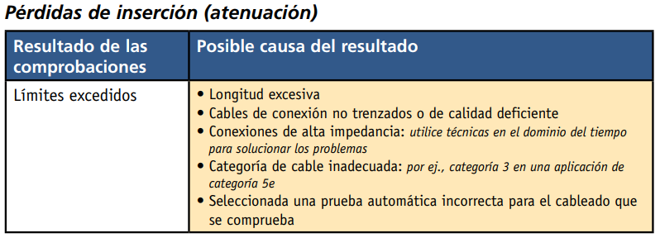

Slide 17
TIA/EIA - 568 -B.1
Desempeño y Pruebas
Pérdida NEXT (Near End Cross Talk)
  Se aplica una señal a un par y se mide el acoplamiento resultante en otro par
  Se miden todas las combinaciones
    1-2; 1-3; 1-4; 2-3; 2-4; 4-3
Notes:
42
44
NEXT test sends a signal down 1 pair and measures its influence, or coupling onto the other 3 pairs. All combinations are measured providing 6 measurements.
The worst measured combination is the score for the link.

Slide 18
TIA/EIA - 568 -B.1
NEXT
1
1
TX
2
2
3
3
4
4
Near End
Far End
El extremo cercano (Near End) es dónde se hace la medición.
El extremo lejano (Far End) es el otro extremo del enlace.
Notes:
50
52
28
27
The arrows in the graphic represent coupling or NEXT. This happens at both ends of the link.

Slide 19
TIA/EIA - 568 -B.1
Desempeño y Pruebas
PSNEXT (power sum Next)
Mide el NEXT que se acopla a un par si los otros 3 pares transmiten simultáneamente
  Medición mas estricta que el NEXT par a par
  Revisa el ruido en una transmisión de múltiples disturbadores
Notes:
45
49
Power sum NEXT evaluates the near end crosstalk performance of a conductor pair which is experiencing coupling from many other pairs which are transmitting simultaneously.
It is a more stringent measurement of NEXT. Anotherwords, whatever your pair to pair NEXT score is, your power sum score will be lower.
In 4 pair cabling, it approximates the coupling experienced on a pair from multi-disturber transmissions such as 1000Base-T.

Slide 20
TIA/EIA - 568 -B.1
PSNEXT
1
1
TX
2
2
TX
3
3
TX
4
4
Near End
Far End
Notes:
50
52
28
27
Again the arrows represent the coupling on a pair due to 3 transmitters. Please note that when power sum is tested by your field tester, they do not energize 3 pairs as shown here, they still only energize 1, but they do a summation of the scores. What this really means is power sum is really only math, and can be calculated from pair to pair NEXT coupling results.

Slide 21
TIA/EIA - 568 -B.1
Desempeño y Pruebas
Diafonía en el Extremo Remoto (Far End Crosstalk - FEXT)
  Acoplamiento de la señal sobre los pares adyacentes medido en el extremo remoto
    FEXT [dB]= 10Log₁₀ (P₁/P_{O})
      P₁ es el ruido generado por el acoplamiento
      de la señal de otro par
      P_{O} es la potencia de la señal sobre el par excitado que llega a su receptor
Notes:
49
51
Now lets take a look at coupling at the near end, due to a transmission at the far end. FEXT coupling has always been there, but it was never considered critical. Now with multi-disturber transmissions, controlling this coupling is critical. Remember, this coupling cannot be canceled out, because the transmitter and measured coupling are on opposite ends of the link
Equal Level Far End Crosstalk, or ELFEXT is the FEXT with the attenuation contribution removed. It can be thought of as ACR for FEXT, because ELFEXT is calculated by subtracting the attenuation from the FEXT, in dBs at a particular frequency.

Slide 22
TIA/EIA - 568 -B.1
FEXT
Extremo
Remoto
P₁
Acoplamiento Electromagnético
1
1
Par sin excitar
TX
2
2
RX
Señal Recorriendo el Par
P_{O}
TX
3
3
RX
TX
4
4
RX
Extremo
Cercano
Nota: El acoplamiento electromagnético disminuye al alejarse la señal de la fuente (Tx)

Slide 23
TIA/EIA - 568 -B.1
Desempeño y Pruebas
Diafonía en el Extremo Remoto Ecualizada (Equal Level Far End Crosstalk - ELFEXT)
Obtenida al restar la atenuación del FEXT (en dB)
ELFEXT = FEXT - Atenuación
Es análogo al ACR

Slide 24
TIA/EIA - 568 -B.1
ELFEXT
<<<=Atenuación
Acoplamiento Electromagnético
1
1
2
2
TX
Señal Recorriendo el Par
3
3
4
4
Extremo
Cercano
Extremo
Lejano
Notes:
50
52
28
27
FEXT is measured at pair 1 on the near end. See how the coupling is attenuated as it propagates down the pair.

Slide 25
TIA/EIA - 568 -B.1
Desempeño y Pruebas
PS ELFEXT
  Considera el ruido de diafonía en el extremo lejano combinado en un par considerando que los demas pares estan transmitiendo simultaneamente
Notes:
49
51
Now consider the ELFEXT coupling at the near end if 3 pairs are transmitting at the far end.

Slide 26
TIA/EIA - 568 -B.1
PSELFEXT
Extremo
Remoto
Atenuación a lo largo de todo el cable
Par sin excitar
1
1
TX
2
2
RX
TX
3
3
RX
TX
4
4
RX
Extremo
Cercano
Nota: El PS-ELFEXT es una prueba que nos permitirá enviar señales full-duplex a través de un cable (1000Base-T)
Notes:
50
52
28
27
FEXT is measured at pair 1 on the near end. See how the coupling is attenuated as it propagates down the pair.

Slide 27
TIA/EIA - 568 -B.1
Desempeño y Pruebas
La Pérdida de Retorno es una medición de la energía reflejada causada por malos acoples de impedancia o diferencias de impedancia dentro del mismo
cable
Notes:
51
53
Another new parameter which is being specified is return loss. It is a measure of the reflected energy due to impedance mismatches. The impedance of UTP cabling systems is 100 ohms. But all along the link, and especially at connectors, the impedance varies. Think about it this way: Image a pipe with water flowing through it. As a way to control the flow of the water through the pipe, pebbles are place in the pipe. At any location in the pipe, if there is a really large pebble, or no pebbles at all, you will get a reflection, or water slapping back against the flow. Impedance is analogous to the pebbles. Any change in impedance, or different size pebbles, will cause a reflection.
Like all measurements of “loss” the larger number the better

Slide 28

TIA/EIA - 568 -B.1
PERDIDA DE RETORNO
Extremo
Remoto
1
1
TX/
RX
2
2
TX/
RX
Tecnología DSP
Tecnología DSP
3
3
4
4
Extremo
Cercano
Notes:
50
52
28
27
The graphic shows that all along the link, reflections due occur. Now consider 1000Base-T where you transmit and receive at the same locationat the same time. As you can see, at pair 1 at the near end, the reflection due to the transmission will basically blast a reflection directly into the receiver, possibly corrupting the intended received signal.
For clarity the graphic shows it on pair one only, but for Gigabit Ethernet it occurs on all pairs simultaneously.

Slide 29
TIA/EIA - 568 -B.1
Desempeño y Pruebas
Retraso de Propagación
  Retraso en la señal desde que se transmite hasta que se recibe
Diferencia de Retraso
  La diferencia en el retraso de propagación entre “el par mas rápido y el par mas lento”
Notes:
26
26
60
58
67
74
56
Propagation delay is the delay in transmit to receive.
Delay skew is the difference between the fastest and slowest pair. Delay skew is important because networks are not very tolerant at all to signals arriving at the receiver at haphazard times.
This addendum is already published, but because it came after 568-A, many older Cat 5 cabling plants were never tested to these requirements.
Both of these parameters are primarily affected by cable, with connectors having very little influence.

